Slide 1
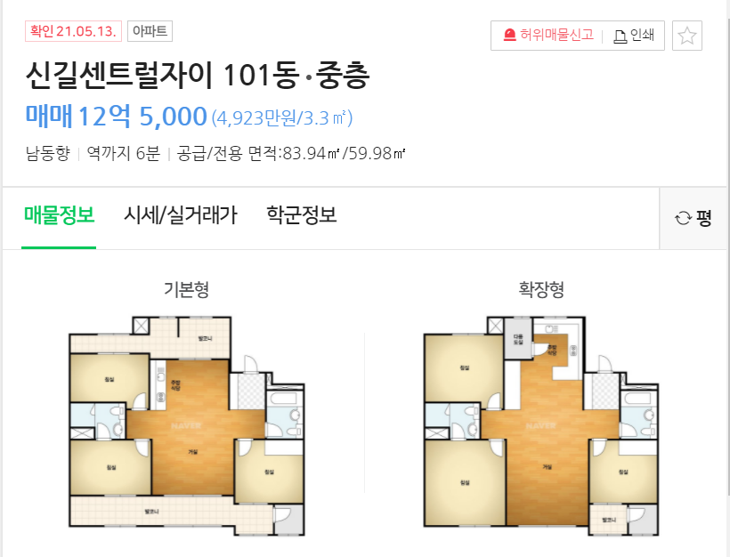
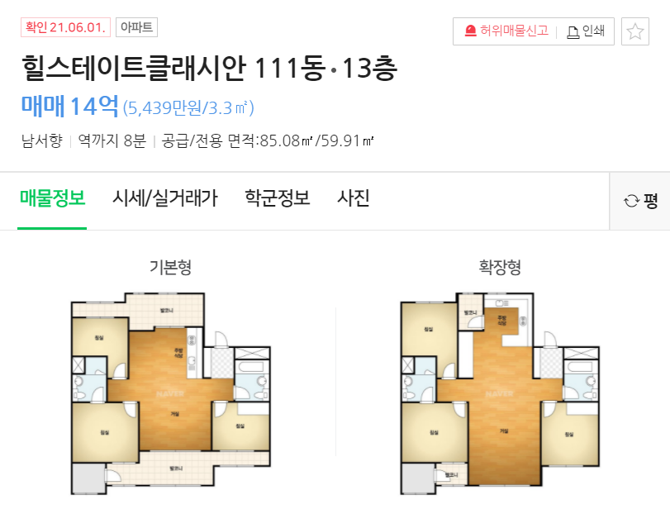
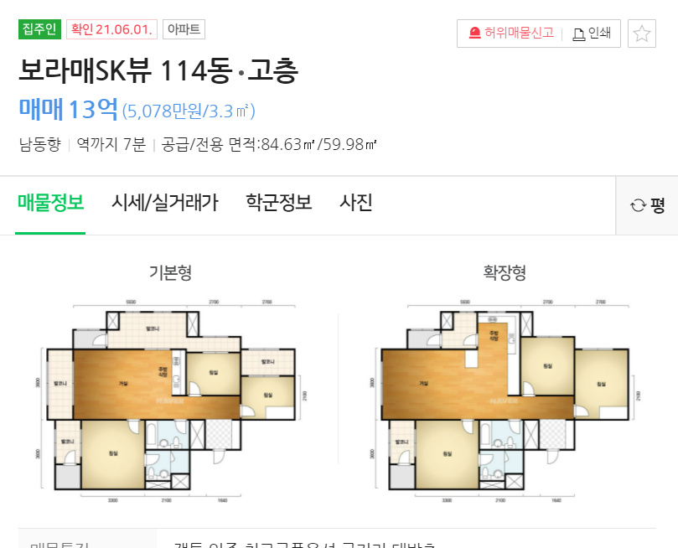
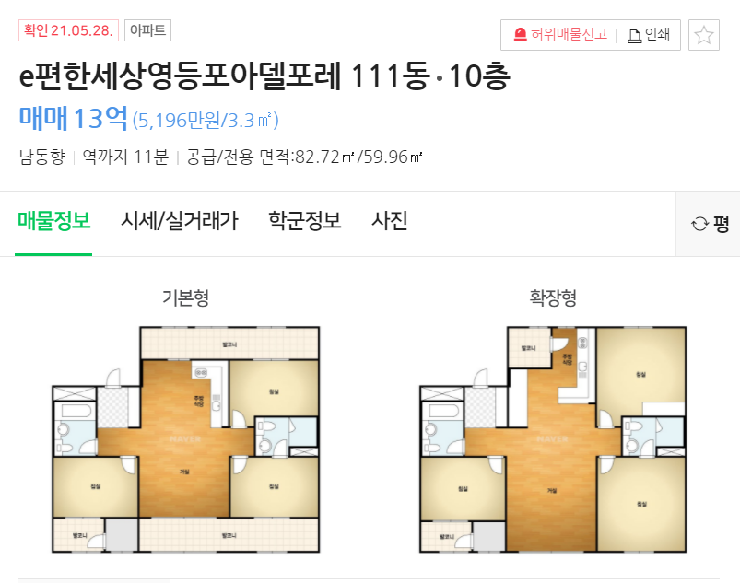
신길 뉴타운 아파트 시세 정보
출처 : 네이버 부동산

Slide 2
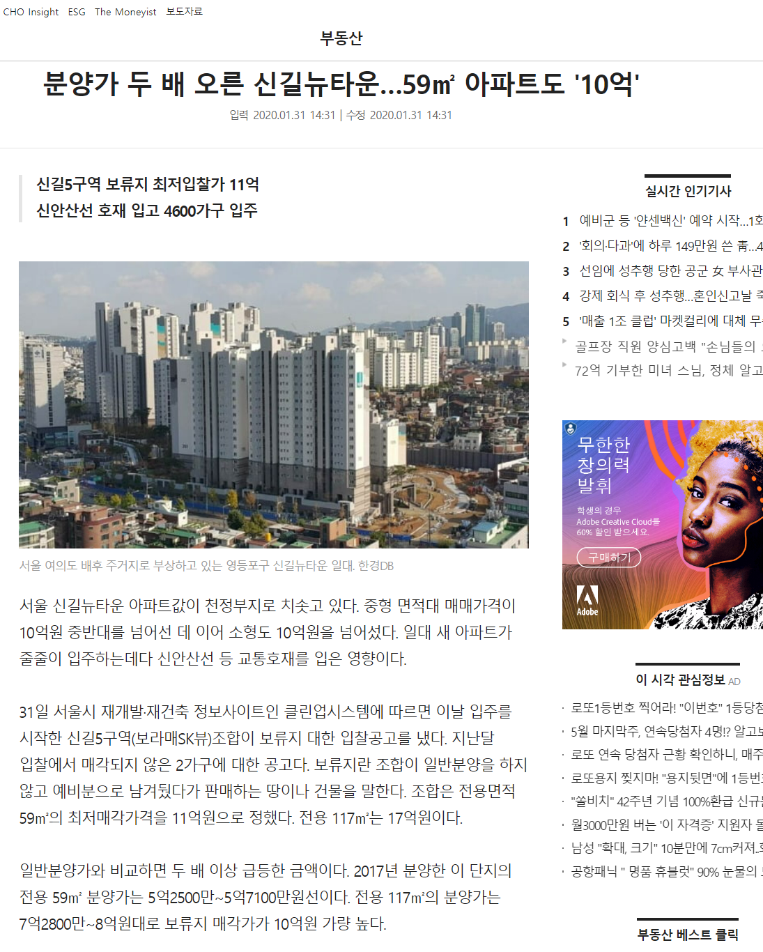
관련 기사 :
https://www.hankyung.com/realestate/article/202001319557e
[보라매SK뷰_분양가 증빙자료]

Slide 3
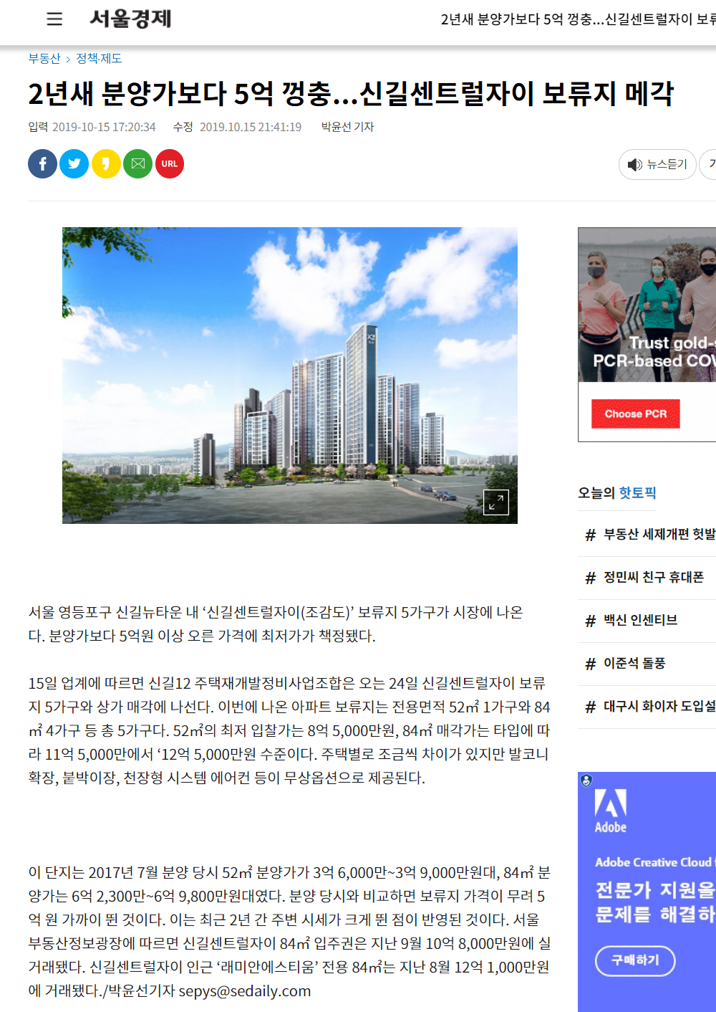
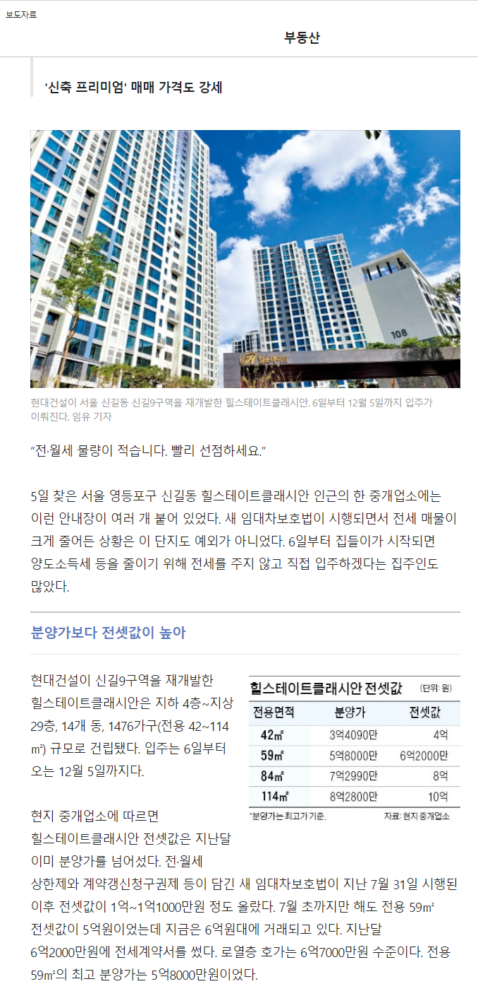
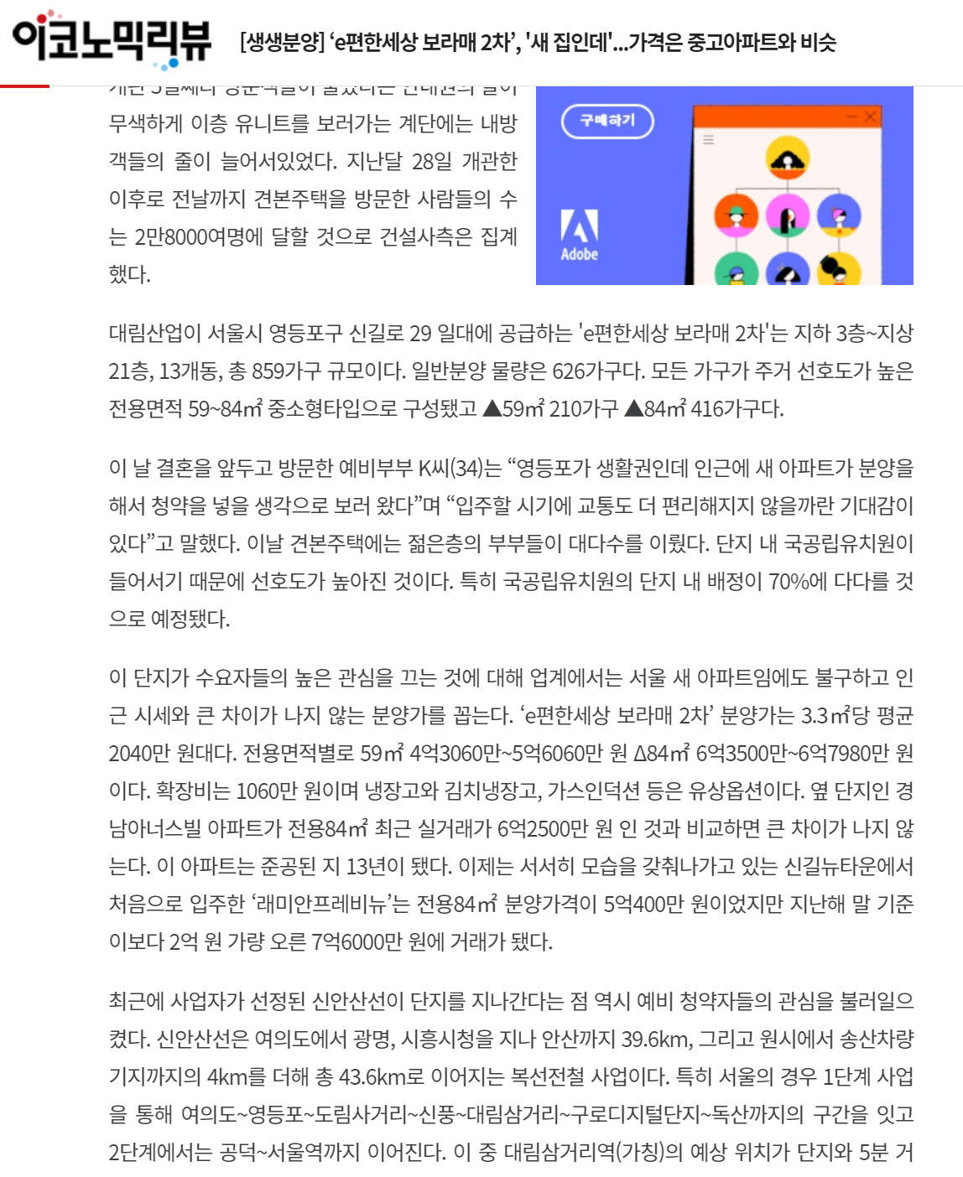
[센트럴자이_분양가 증빙자료]
[힐스테이트_분양가 증빙자료]
[대림동E편한세상_분양가 증빙자료]
https://www.sedaily.com/NewsView/1VPJ6L1MIT
https://www.hankyung.com/realestate/article/2020100564421
https://www.econovill.com/news/articleView.html?idxno=332963

Slide 4
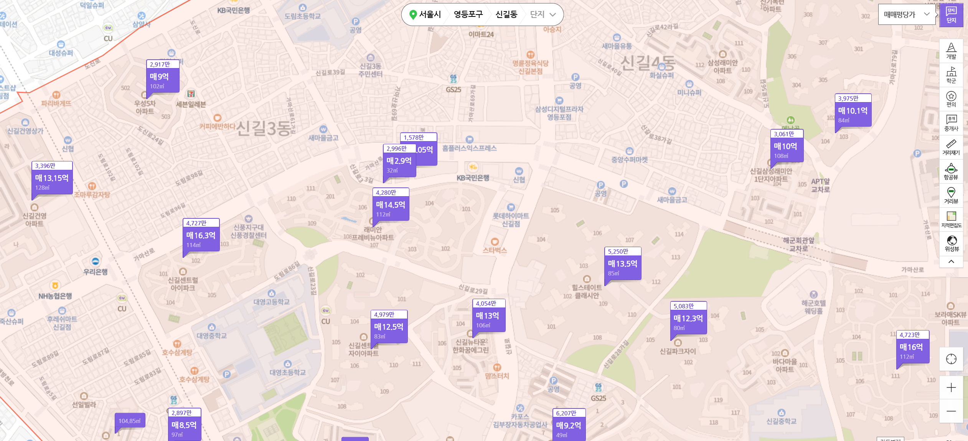
신길 뉴타운 아파트 시세 정보 2
출처 : 네이버 부동산
센트럴
아이파크
힐스테이트 클레시안
센트럴자이
한화
꿈에그린
보라매 SK뷰

Slide 5
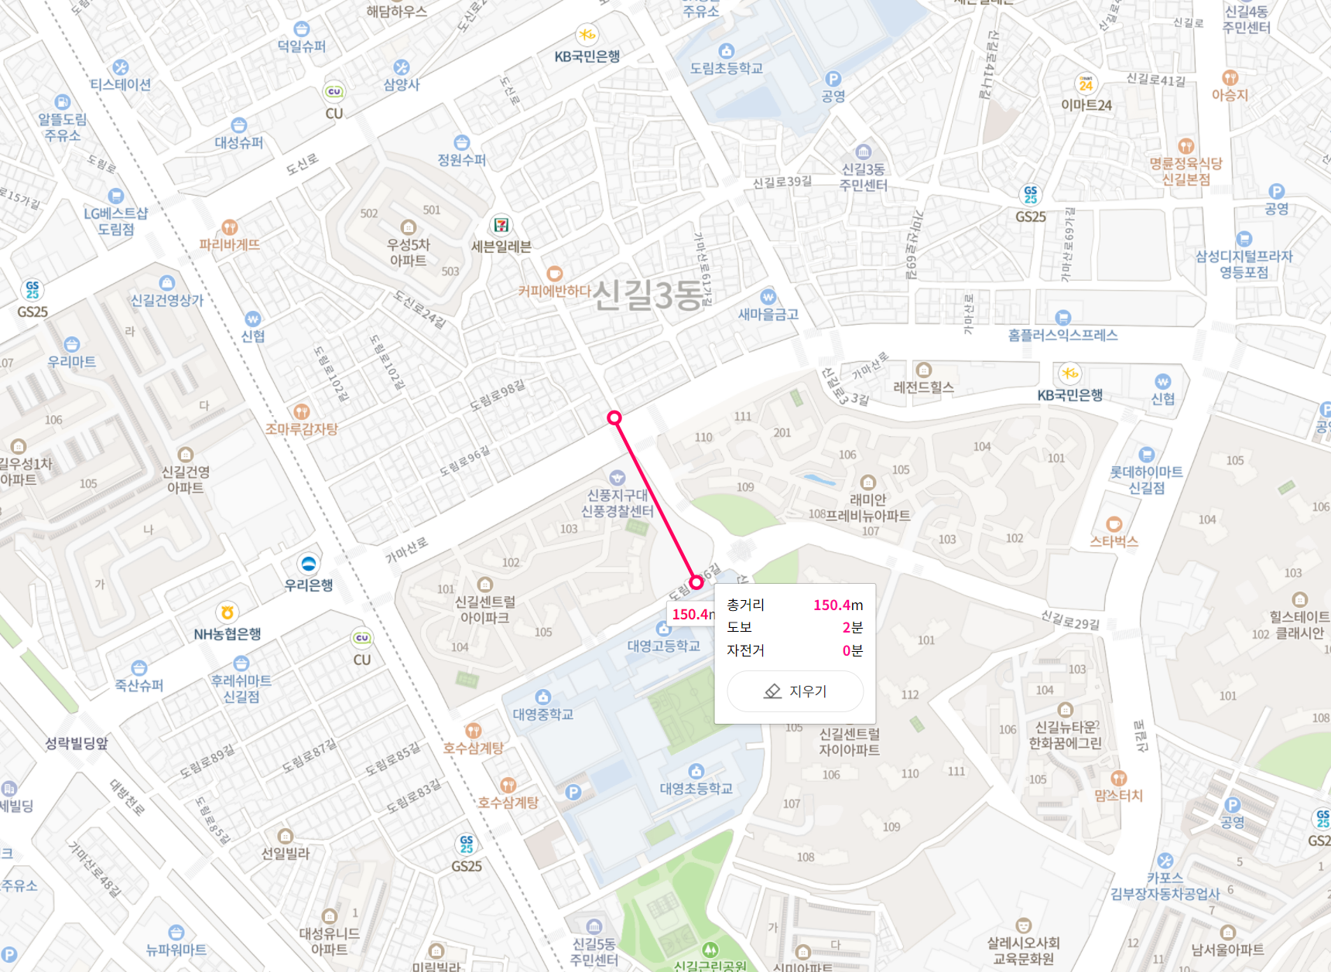
학세권 위치 1
대영초, 중, 고 도보 150m
출처 : 네이버지도

Slide 6
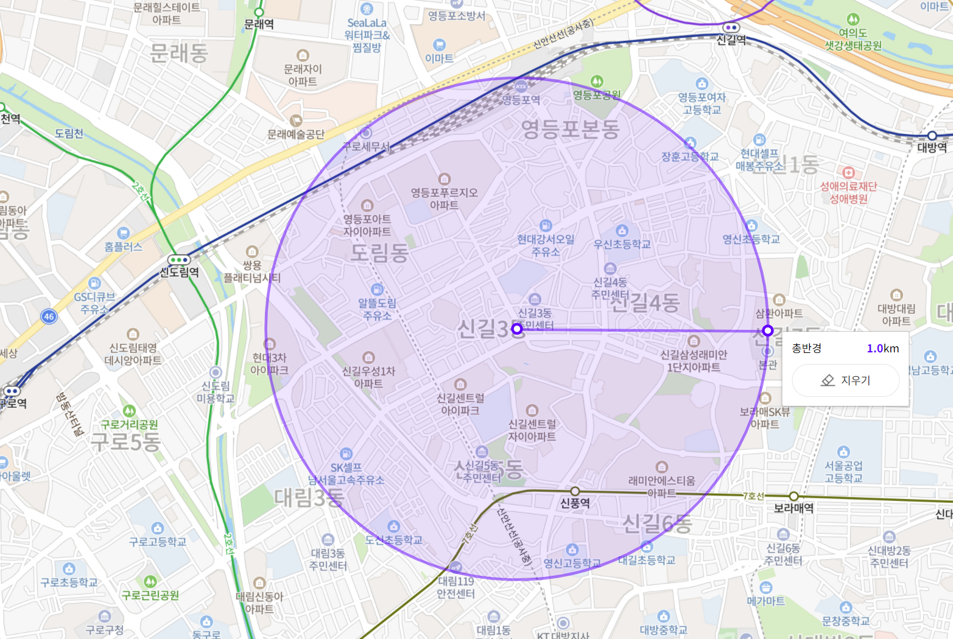
학세권 위치 2
반경 1km 내 위치한 학교
출처 : 네이버지도
영등포여고
영원중
장훈고
우신초
영신초
영원초
도림초
대영초,중,고
대방초
신길중
서울공업고
도신초
대길초
영신고

Slide 7
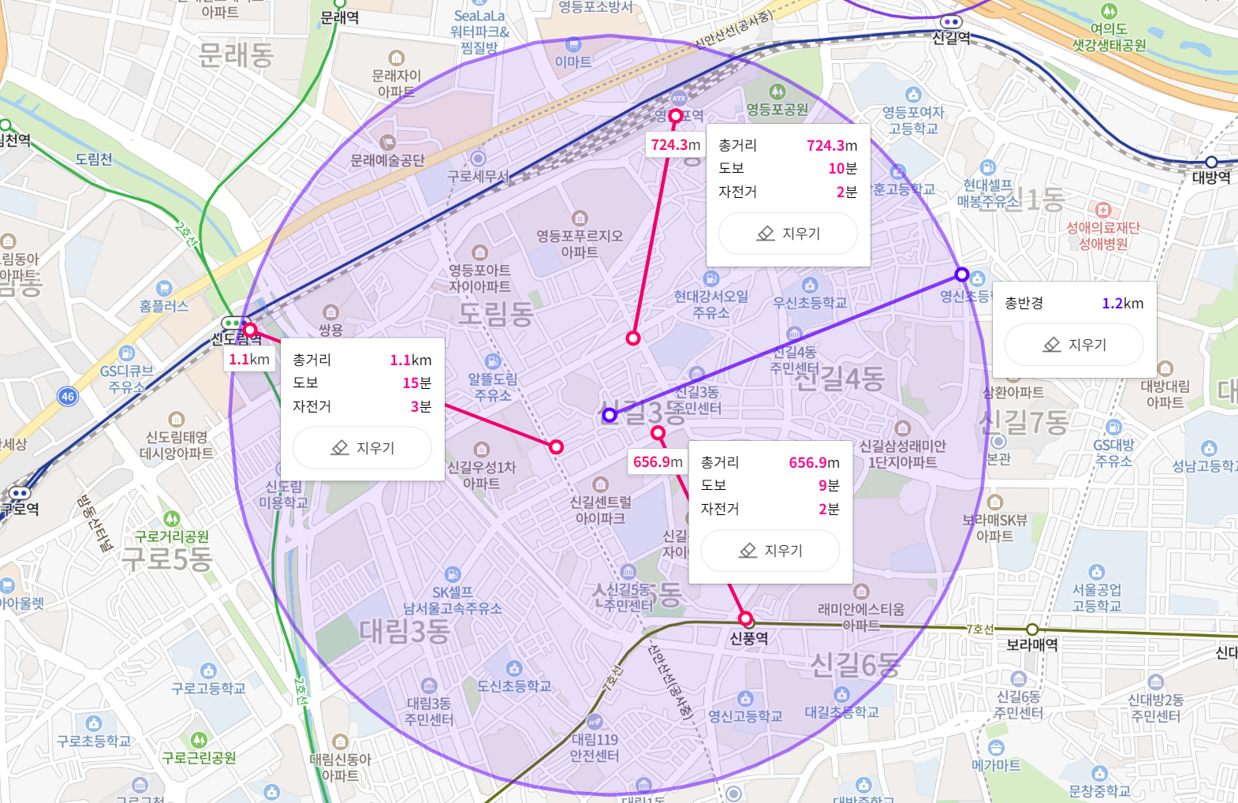
사업부지와 역까지의 거리
출처 : 네이버지도

Slide 8
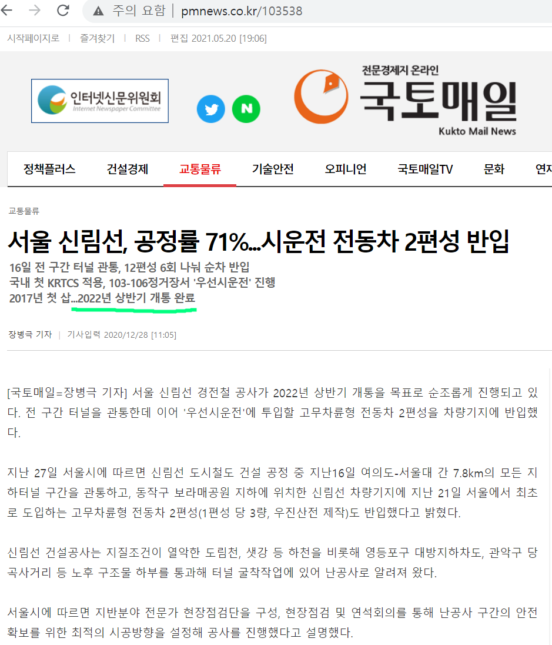
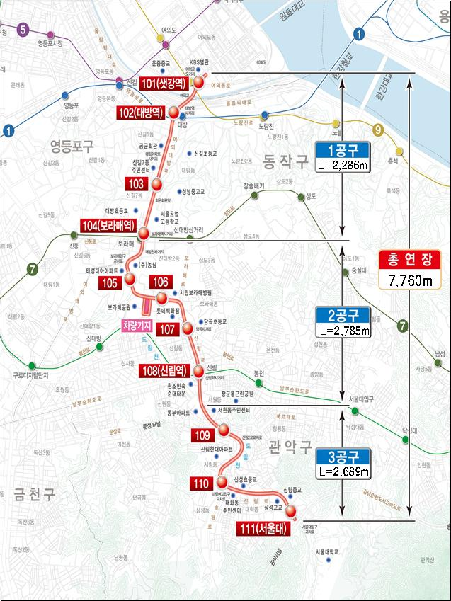
신림선 2022년 개통 기사 자료
http://www.pmnews.co.kr/103538
http://www.dosinews.com/news/articleView.html?idxno=3484

Slide 9
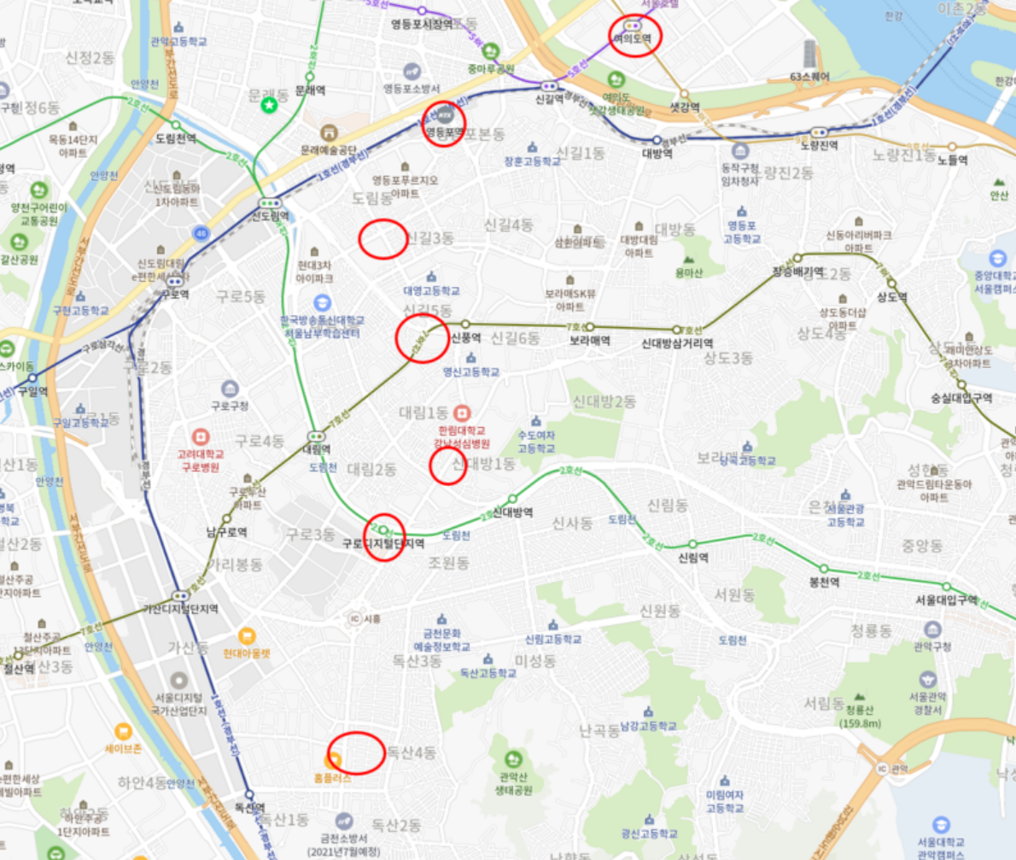
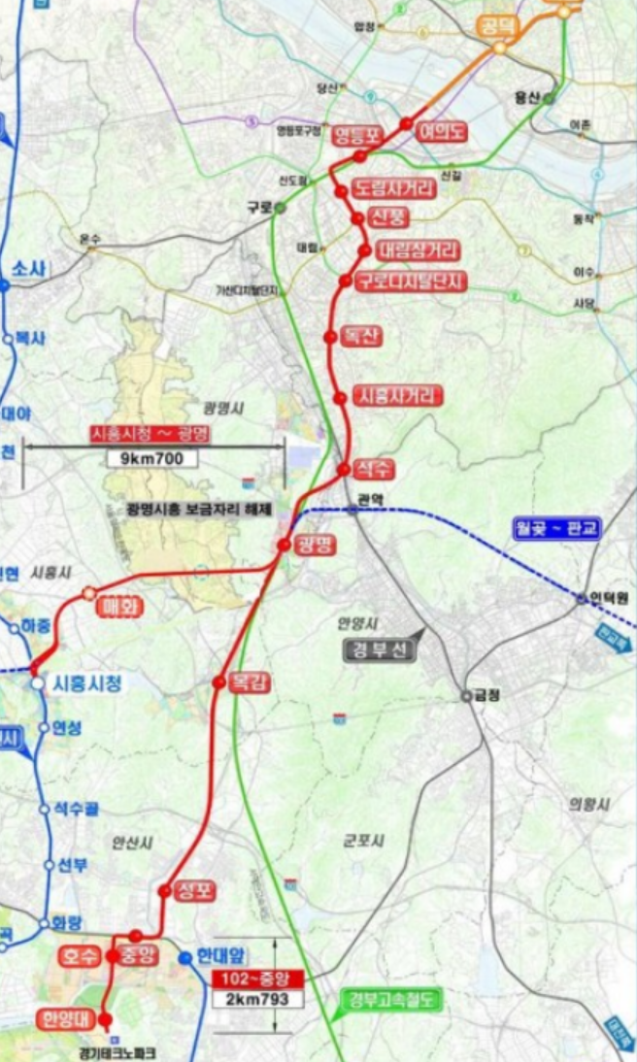
서부선
신안산선
자료
https://m.blog.naver.com/ajkjk/222013946923

Slide 10
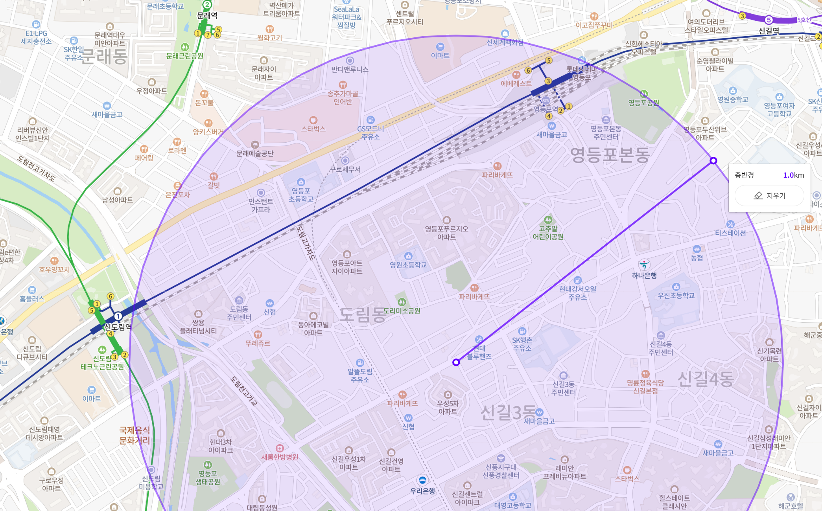
쇼핑몰 등
거리
출처 : 네이버지도
이마트
롯데백화점
신세계백화점
타임스퀘어
홈플러스
현대백화점
이마트
국제음식
문화거리

Slide 11
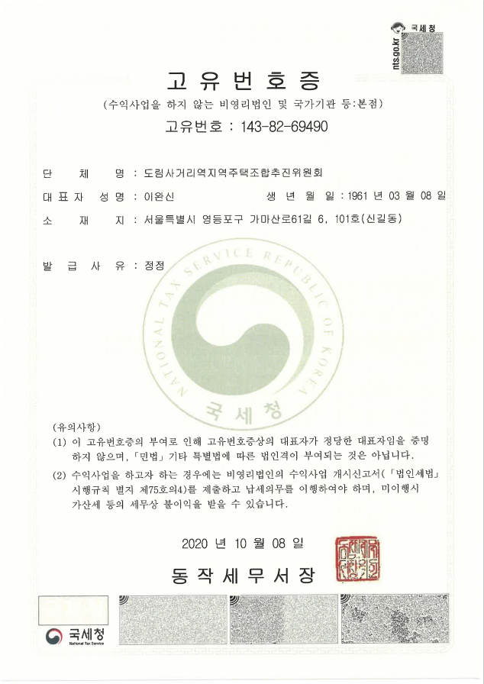
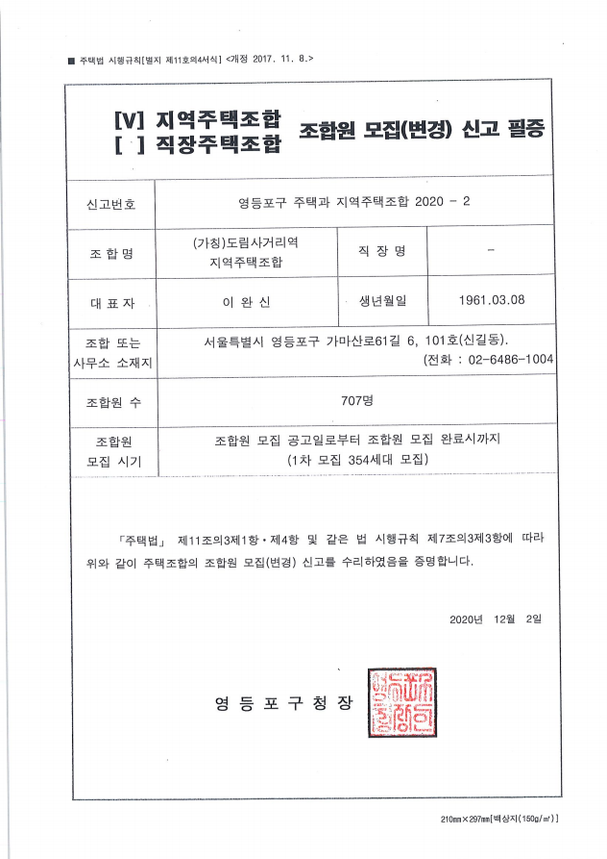
[조합설립신고서]- 미제출
현재 추진 중인 사업은 [추진위원회단계]
조합설립은 조합원 50%이상 모집되야
신청이 가능한 상황
해당 사업 추진위원회
고유번호증 및 조합원신고필증 첨부

